Slide 1
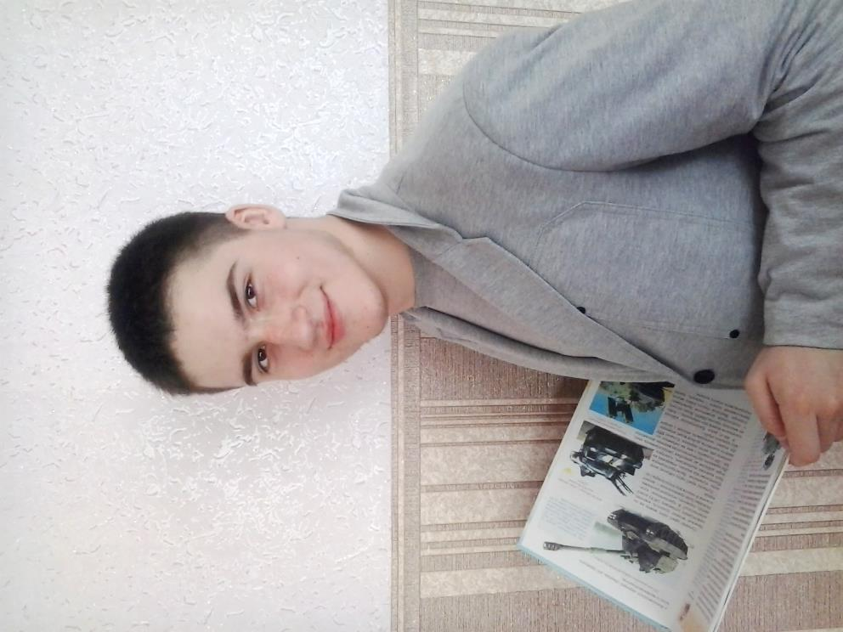
Рух Опору на Харківщині
під час радянсько-німецької війни 1941-1945 рр.
Виконав: Цвеліх Максим Павлович
учень 7-Б класу ХЗОШ № 139
Науковий керівник:
Середа Олексій Борисович,
ХЗОШ № 139, вчитель історії

Slide 2
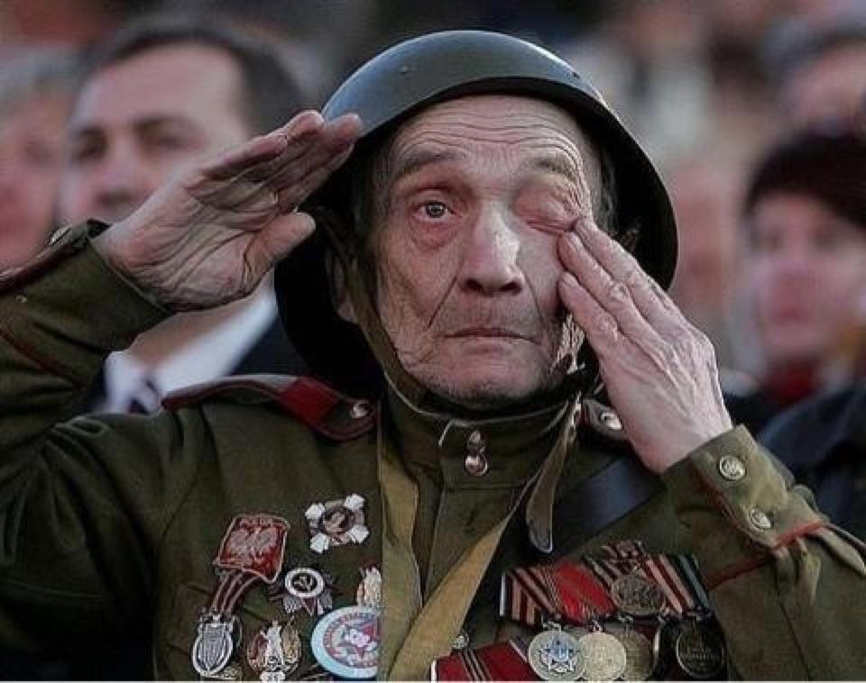
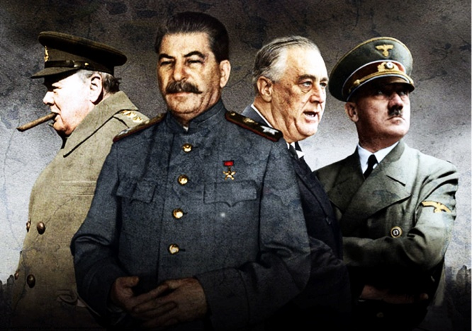
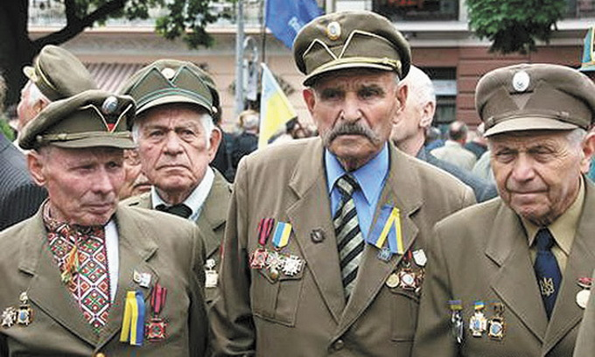
Актуальність
Важливість

Slide 3
Мета дослідження
аналіз особливостей руху Опору на Харківщині під час ІІ Світової війни.

Slide 4
Завдання дослідження:
- з′ясувати становище області під час окупації німецькими військами;
- проаналізувати спроби утворення руху Опору;
охарактеризувати роль партизанських і українських національних організацій у визволенні області від німецьких загарбників.

Slide 5
Течії руху Опору в Україні (1941—1944 рр.)
Радянська
Мета
Визволення від загарбників
Відновлення радянської влади
Організаційне оформлення
1941—1942 рр. Партизанські загони, з’єднання; радянське підпілля (3500 підпільних організацій і груп)
Кількість, тис. осіб
200—600
Діяльність партизанів як правило підпорядковувалася та узгоджувалася з потребами фронту: диверсії на залізницях, удари по воєнних об’єктах, розвідка, допомога в переправі через річки тощо. Найбільші координовані операції партизанів: «Рейкова війна» і «Концерт» по зриву перевезень воєнних вантажів на залізницях, а також рейди великих партизанських з’єднань по тилах ворога
Специфіка бойових дій

Slide 6
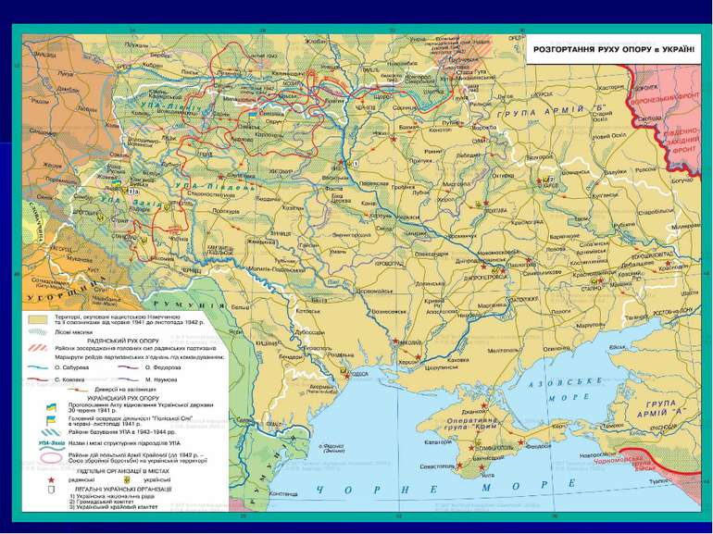
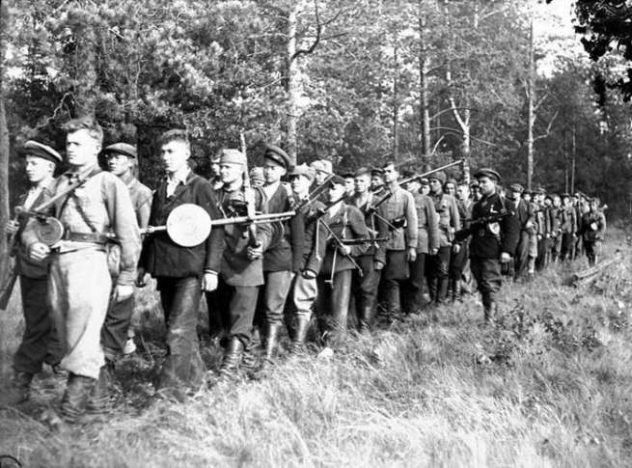
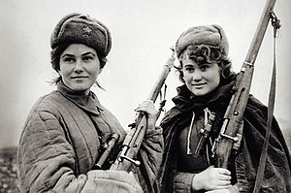
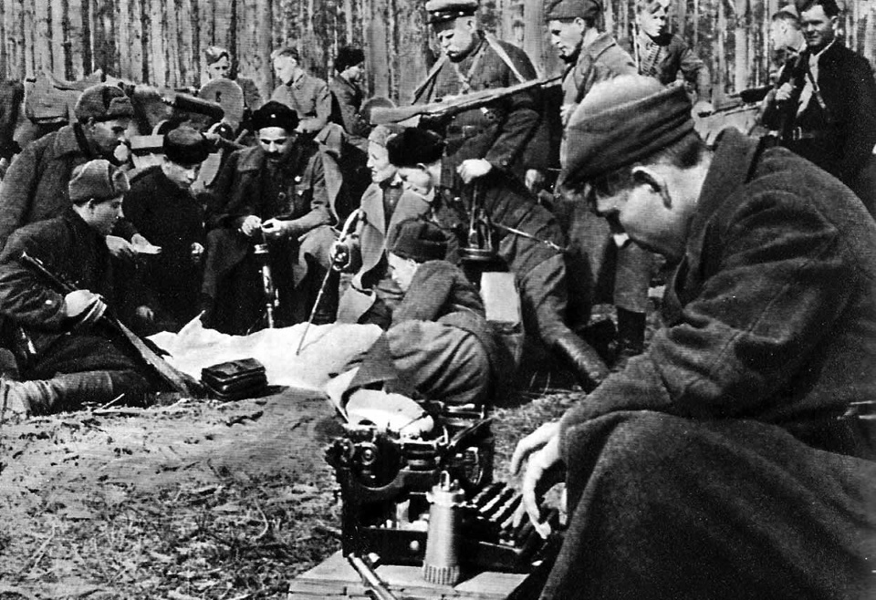
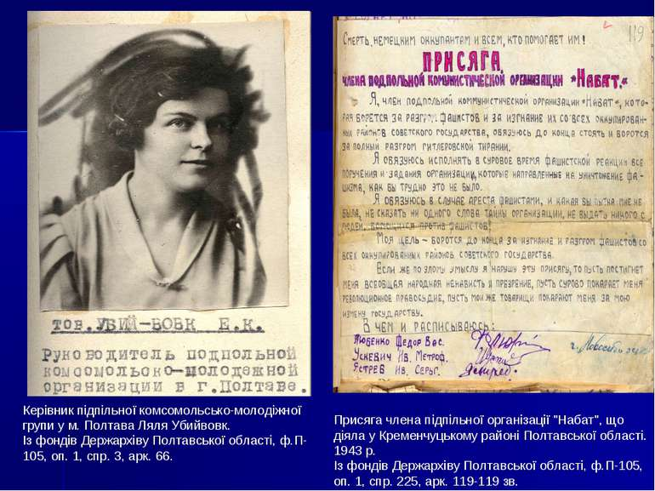
Головна » Презентації з історії україни
Презентація на тему: РУХ ОПОРУ В УКРАЇНІ
Отримати код

Slide 7
Течії руху Опору в Україні (1941—1944 рр.)
Націоналістична
Відновлення української держави
Мета
Організаційне оформлення
Похідні групи (1941 р.), Поліська Січ (1941 р.), Українська повстанська армія (УПА) (листопад 1942 р.) та інші загони, підпілля ОУН
50—200 (похідні групи— 5)
Кількість, тис. осіб
Специфіка бойових дій
Переважно діяла як самооборона населення — витіснення окупаційної адміністрації, створення української, захист населення від сваволі влади, зрив спроби вивозу до Німеччини продовольства, робочої сили, проведення оборонних боїв з карателями по периметру і в середині контрольованої території. Напади на воєнні об’єкти здійснювалися в основному з метою оволодіння зброєю

Slide 8
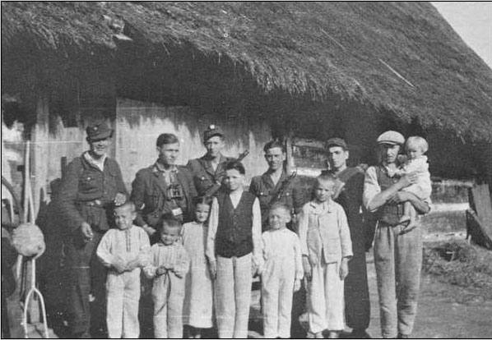
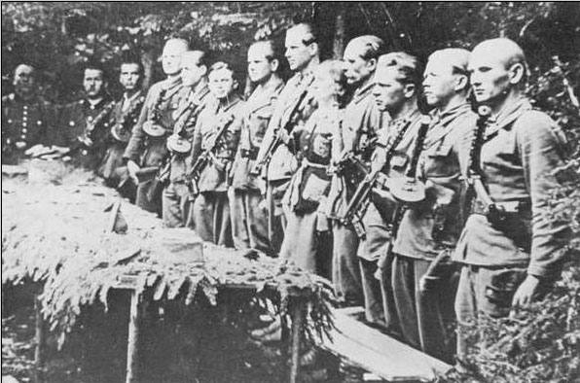
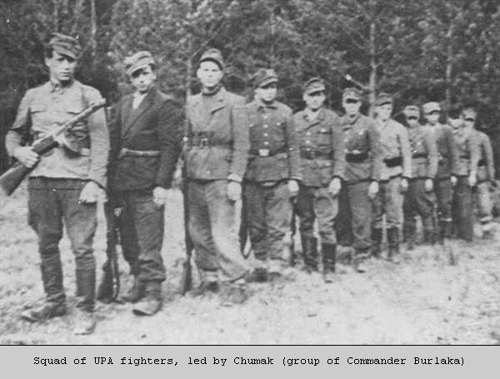

Slide 9
За 23 місяці боротьби партизанські загони, диверсійні і антифашистські групи Харківської області знищили більш як
21 залізничний ешелон з військовими і технікою ворога
23 тис. гітлерівських солдатів, офіцерів та їх прибічників,
вивели з ладу 88 потягів і 777 вагонів
25 залізничних і шосейних мости
знищили 260 автомашин
4 штаби ворога
захопили 1167 гвинтівок, 102 кулемети, 603 патронів, 94862 гранати і 2380 снарядів

Slide 10
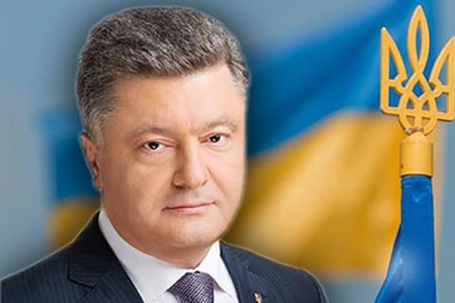
Наслідки війни
Пам’ять про загиблих захисників Батьківщини всенародна, а значить - безсмертна
Але довгий час ця Перемога розподілялася на «свою» та «чужу»
Недарма Президент України Петро Порошенко в указі № 169/2015 від 24 березня 2015 року наголосив:
"З метою гідного вшанування подвигу Українського народу, його визначного внеску у перемогу Антигітлерівської коаліції у Другій світовій війні та у зв’язку з відзначенням у 2015 році 70-ї річниці Перемоги над нацизмом у Європі та 70-ї річниці завершення Другої світової війни постановляю установити в Україні День пам'яті та примирення, який відзначати щороку 8 травня".

Slide 11
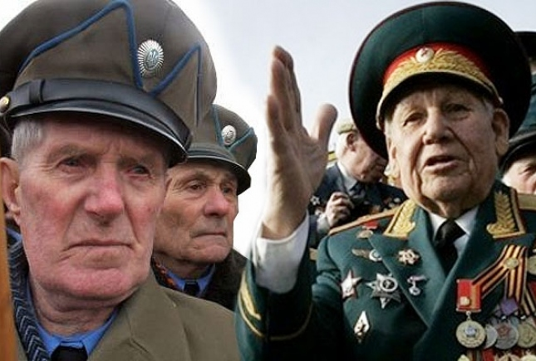
НАШІ ПОБАЖАННЯ
Нам дуже б хотілося, щоб учасники різних течій руху Опору, яких розділив 1941 рік за ідеологічними принципами, примирилися.

Slide 12
ДЯКУЄМО ЗА УВАГУ

